Slide 1
TEMA 12 · COMPUTACIÓN VISUAL
Fundamentos
Digitales
de la Imagen
Pixel · Resolución · Bit Depth · Aliasing · Gamma · HDR
GRUPO 12 ·25 febrero 2026 ·Three.js r128

Slide 2
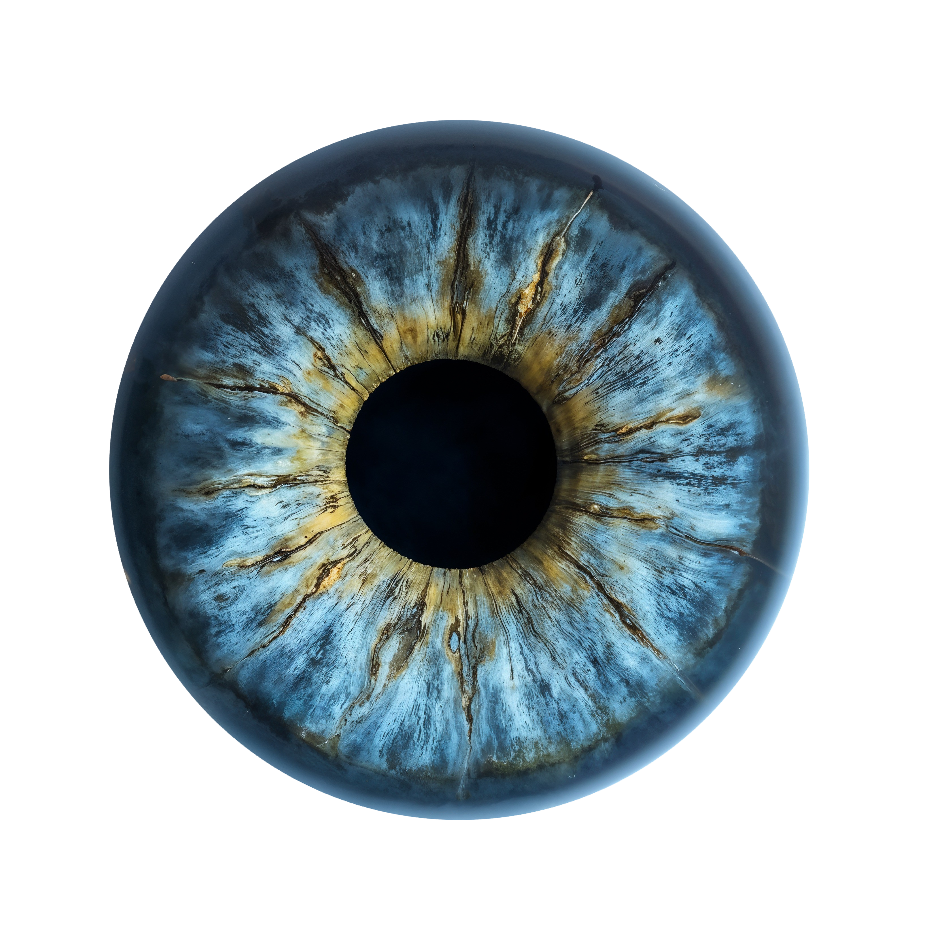
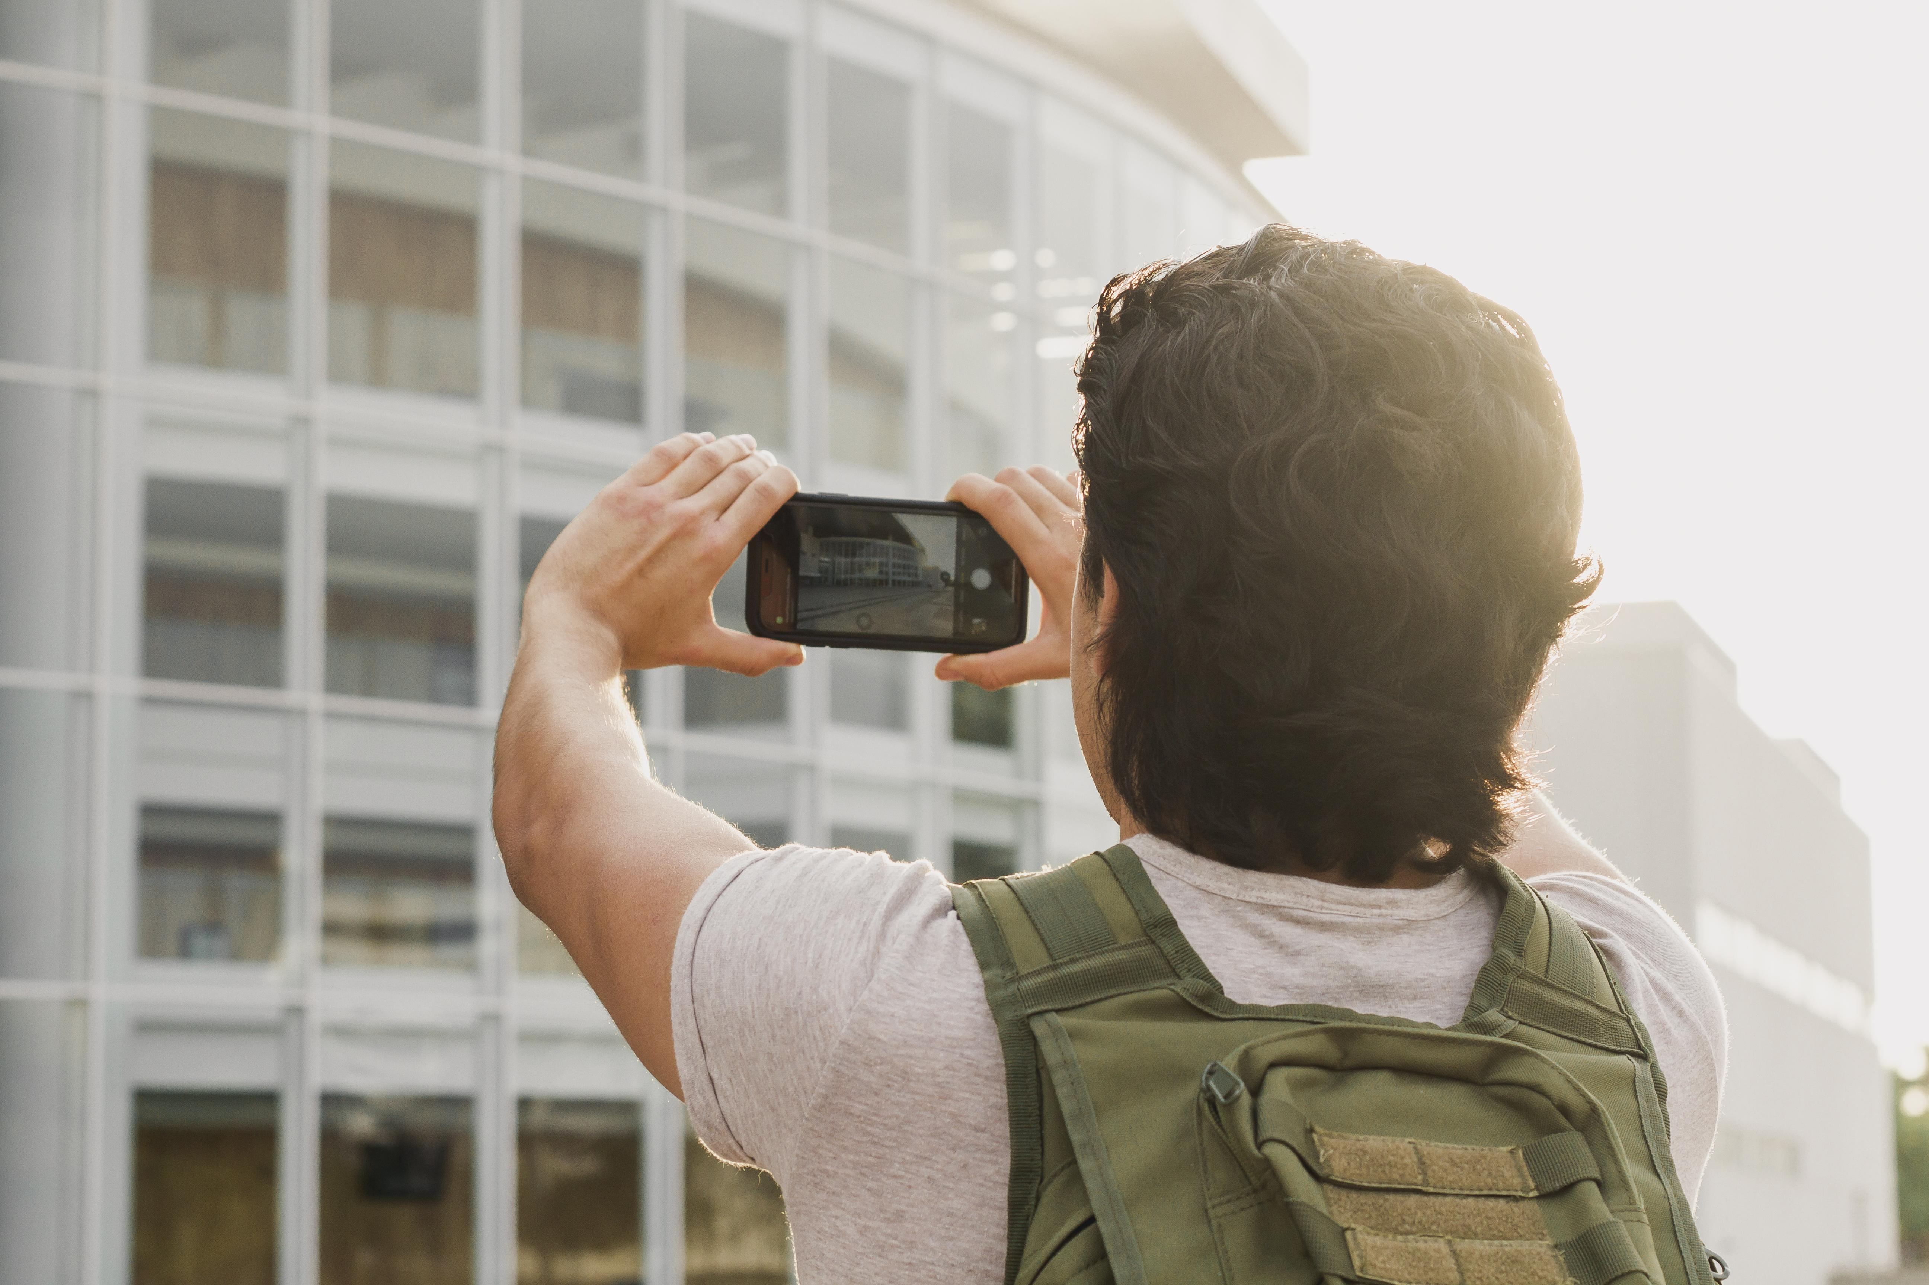
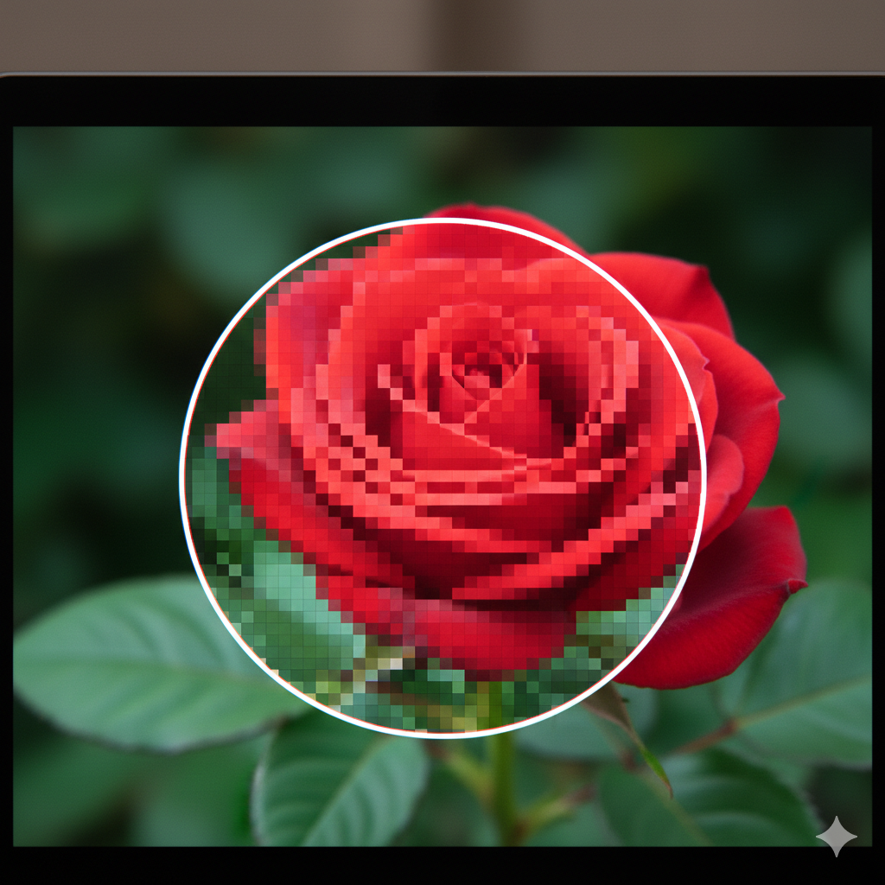
INTRO
¿Qué es una Imagen Digital?
Una imagen digital es una aproximación DISCRETA de la realidad CONTINUA:
Una cuadrícula finita de valores numéricos que representan color
MUNDO REAL
MUESTREO
IMAGEN DIGITAL
No hay un punto donde termine un color y empiece otro; hay infinitos matices.
La cámara "toma muestras" de la luz en puntos específicos (discretización) y les asigna un número exacto para el color (cuantización).
El resultado es un grid de píxeles (como un mosaico) donde cada cuadrito tiene un valor numérico fijo que se puede guardar en una memoria.
→
→
→ Todo el pipeline gráfico termina produciendo una imagen digital. Es el destino final del rendering.

Slide 3
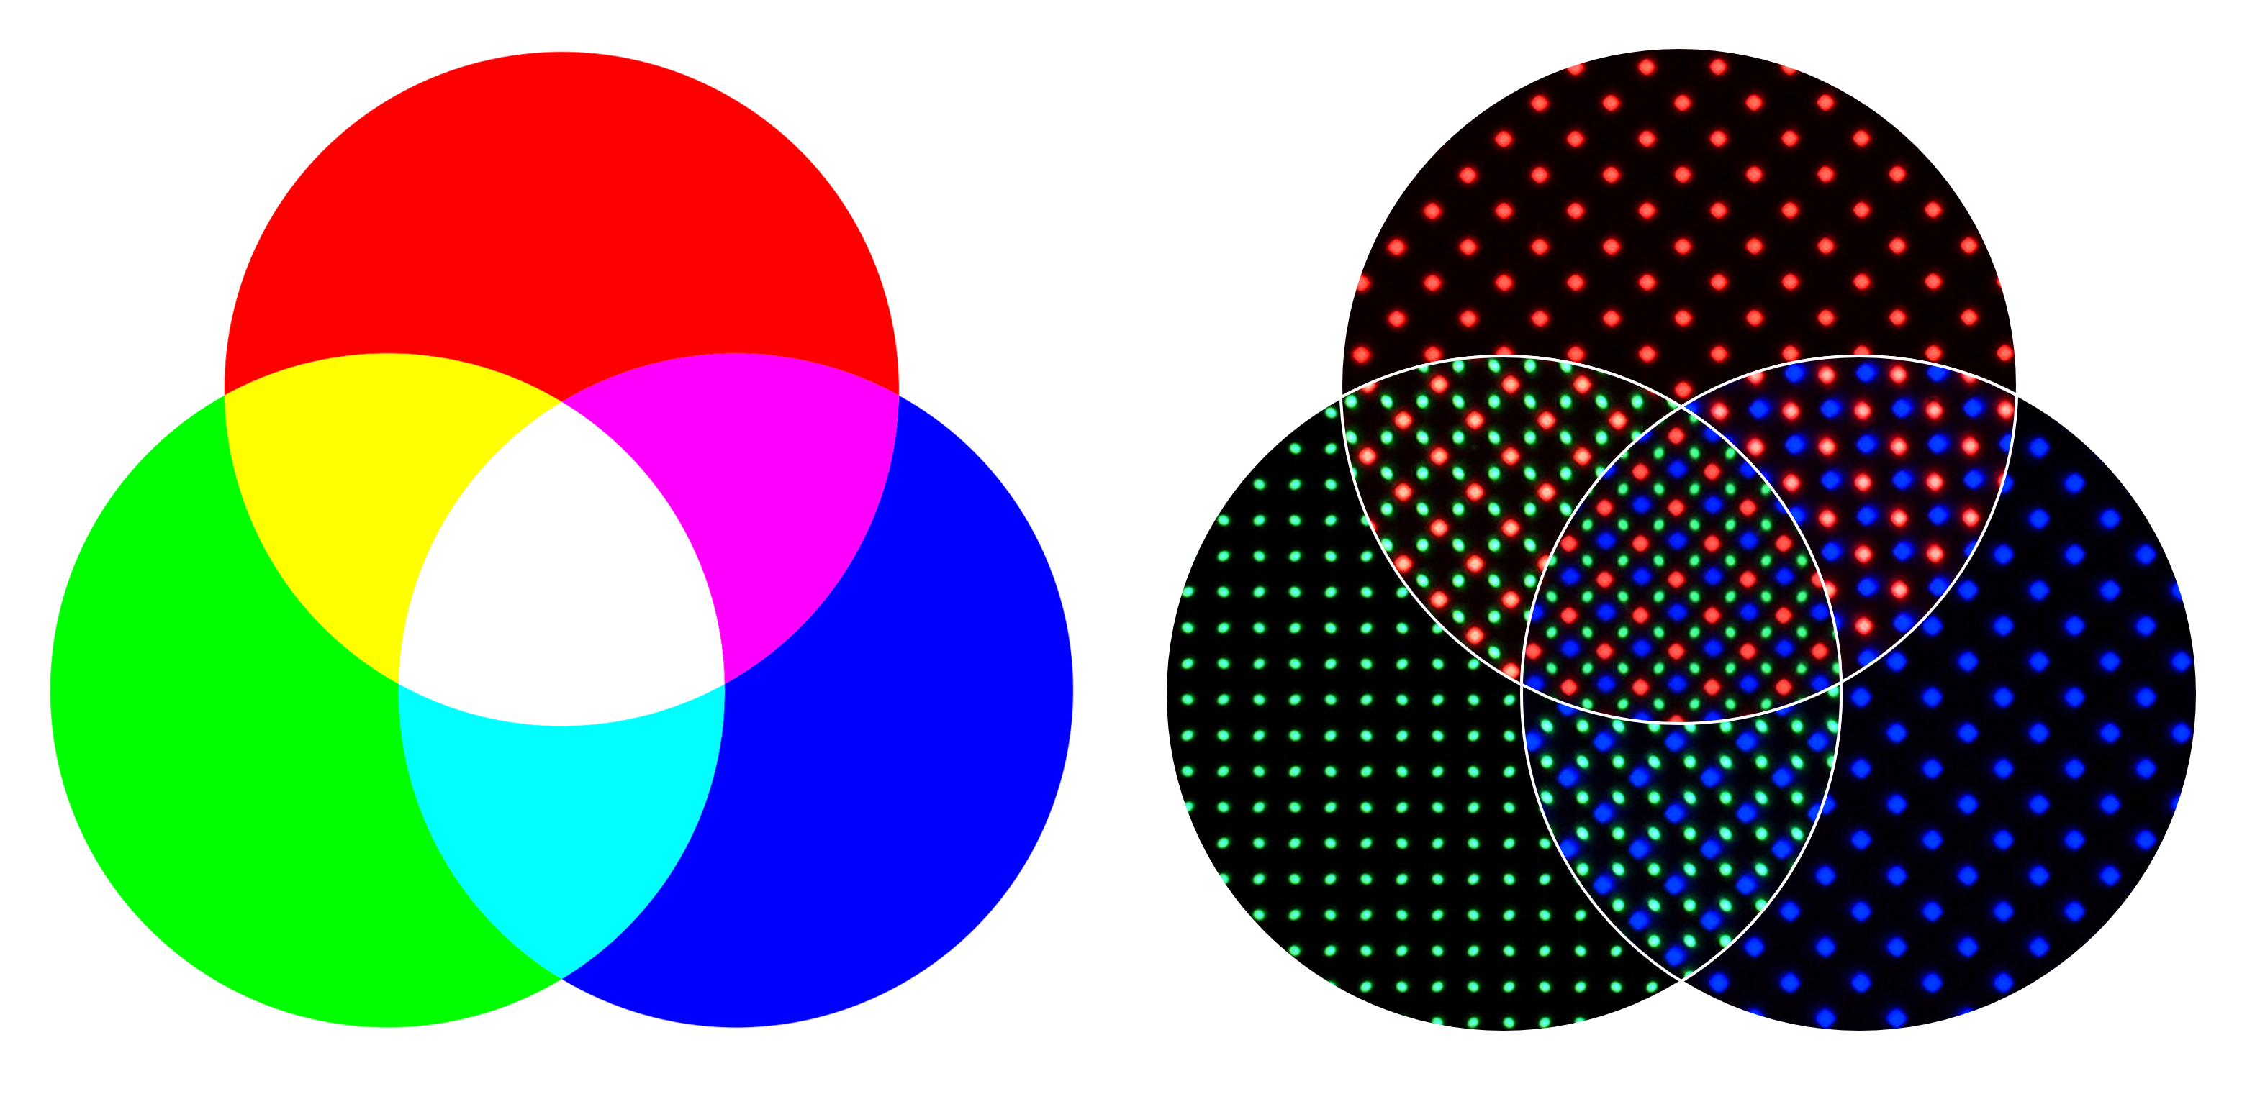
PÍXEL
El Píxel — Unidad Mínima
picture element
Modelo RGB — Síntesis Aditiva
El píxel es un NÚMERO, no una forma.
Píxel = (R, G, B)
R = rojo [255 … 0]
G = verde [0 … 255 … 0]
B = azul [0 … 255]
El cuadrado que vemos al hacer zoom es solo cómo el monitor lo dibuja físicamente. Matemáticamente es un valor (R, G, B) en una coordenada (x, y).
Ejemplos de color RGB:
(255,0,0)
(0,255,0)
(0,0,255)
(255,255,0)
(255,255,255)
(0,0,0)
Rojo
Verde
Azul
Amarillo
Blanco
Negro
⚡ Sub-píxeles físicos:
Cada píxel LCD se compone de 3 sub-píxeles físicos (R, G, B). El cerebro los promedia desde la distancia de visión normal.

Slide 4
RESOLUCIÓN
Resolución y Densidad (PPI)
921K
2.07M
8.29M
33.2M
HD 1280×720 píxeles
FHD 1920×1080 píxeles
4K 3840×2160 píxeles
8K 7680×4320 píxeles
Fórmula PPI
Ejemplo real — iPhone 14
PPI = √(ancho² + alto²)
diagonal_pulgadas
Memoria = ancho × alto × bytes/px
2532×1170 px, 6.1"
→ √(2532²+1170²) / 6.1
→ 460 PPI "Retina Display"
Memoria sin compresión (RGB 8bit):
Resolución | Píxeles | Tamaño/frame | A 60 FPS
HD 1280×720 | 921,600 | 2.6 MB | 159 MB/s
FHD 1920×1080 | 2,073,600 | 5.9 MB | 357 MB/s
4K 3840×2160 | 8,294,400 | 23.7 MB | 1.4 GB/s

Slide 5
BIT DEPTH
Profundidad de Color (Bit Depth)
La fórmula fundamental
Banding / Posterización
niveles = 2ⁿ
colores_RGB = (2ⁿ)³ = 2^(3n)
n=8 → 256³ = 16,777,216
n=10 → 1024³ ≈ 1 billón
Con pocos bits, los gradientes suaves se convierten en saltos bruscos de color. Visible especialmente en cielos y fondos.
Solución: Dithering — añadir ruido aleatorio pequeño para engañar al ojo.
Comparativa de profundidades de color:
Bits/canal | Niveles | Colores RGB | Uso típico
1 bit | 2 | 8 | Imágenes binarias (blanco/negro)
4 bits | 16 | 4,096 | Gráficos retro (Game Boy)
8 bits | 256 | 16,777,216 | Estándar actual (sRGB)
10 bits | 1,024 | ~1 billón | HDR10, video profesional
16 bits | 65,536 | ~280 billones | Científico, VFX, compositing
32 bits | 4,294M | Float | Rendering HDR, shaders

Slide 6
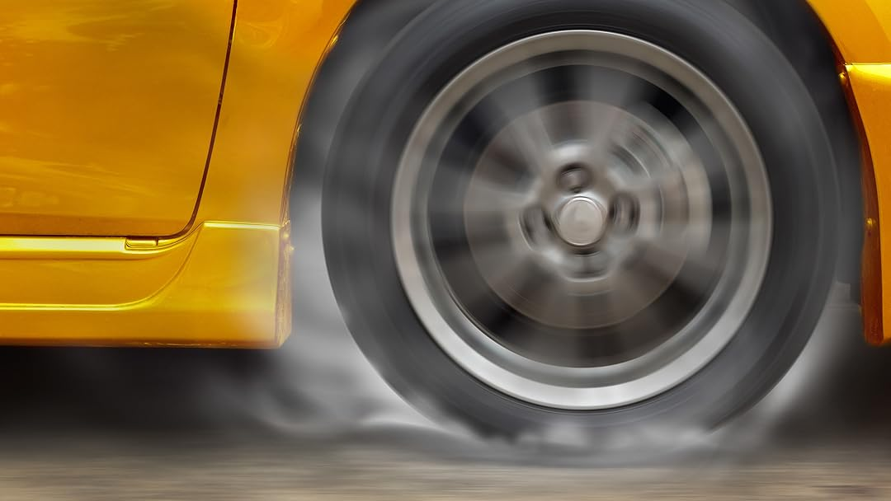
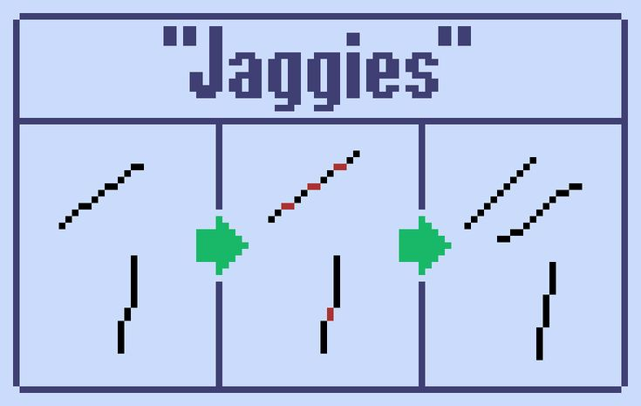
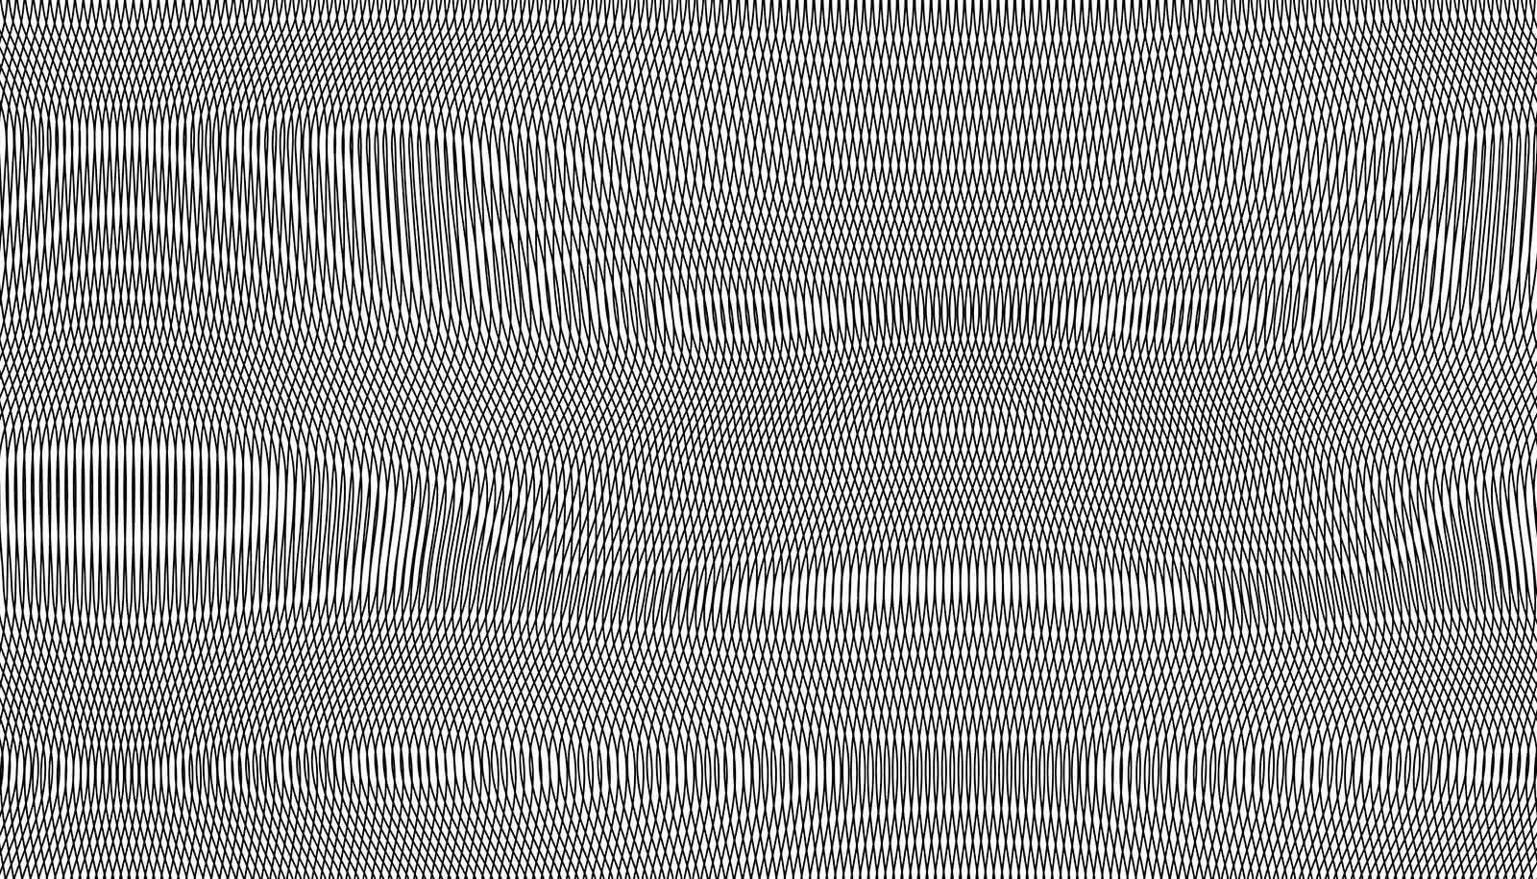
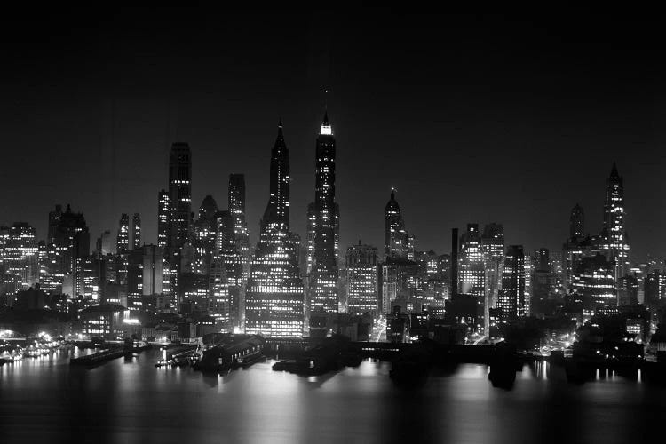
MUESTREO
Muestreo y el Teorema de Nyquist
Teorema de Nyquist-Shannon:
Para reconstruir correctamente una señal, la frecuencia de muestreo debe ser al menos el doble de la frecuencia máxima de la señal.
f_muestreo ≥ 2 · f_max
f_Nyquist = f_muestreo / 2
Analogía:
Una cámara a 24 fps (muestreo) filmando una rueda que gira a 13 RPS (señal > Nyquist de 12) parece girar hacia atrás. Es exactamente el aliasing.
Manifestaciones del aliasing en gráficos:
Jaggies
Moiré
Flickering
Bordes dentados en líneas diagonales y curvas
Patrones de interferencia en texturas finas
Objetos pequeños que parpadean al moverse

Slide 7
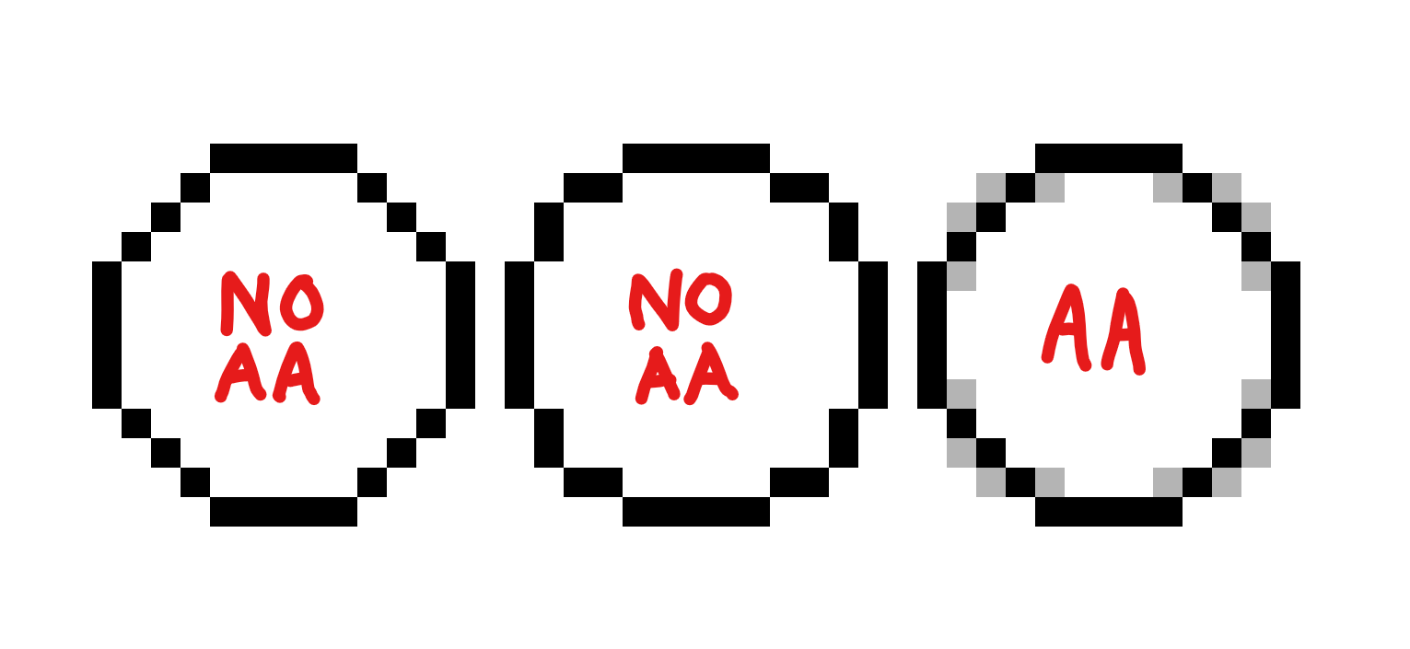
ANTI-ALIASING
Aliasing y Anti-Aliasing
Causa raíz:
La GPU decide si el centro de cada píxel está dentro o fuera del triángulo. Esta decisión BINARIA (sí/no) sin matices es el origen del aliasing.
SSAA
COSTOSO
MSAA
ESTÁNDAR
Supersampling AA
Multisample AA
Renderiza a 4× resolución y reduce promediando. Costo: 4× más trabajo en todo.
N muestras por píxel solo en bordes. El shader corre 1 vez. Costo moderado.
FXAA
RÁPIDO
TAA
MODERNO
Fast Approximate AA
Temporal AA
Post-proceso: detecta bordes por luminosidad y difumina. Muy barato.
Acumula muestras de frames anteriores. Calidad alta con jitter de cámara.
4x MSAA: 3 de 4 muestras dentro
→ 75% color + 25% fondo = suavizado

Slide 8
FILTRADO
Filtrado de Imágenes y Mipmaps
Problema: Un texel (píxel de textura) raramente corresponde exactamente a un píxel en pantalla.
Magnificación (zoom in): 1 texel → muchos px | Minificación (zoom out): muchos texels → 1 px
Nearest
Bilineal
Trilineal
Toma el texel más cercano. Rápido pero pixelado.
Interpola entre los 4 texels más cercanos.
Bilineal + interpolación entre niveles de mipmap adyacentes.
color = tex[round(u·W), round(v·H)]
color = TL·(1-fx)(1-fy) + TR·fx(1-fy)
+ BL·(1-fx)fy + BR·fx·fy
color = lerp(bilinear(mip[n]),
bilinear(mip[n+1]), t)
Mipmaps
Cadena de versiones pre-calculadas a resoluciones decrecientes:
La GPU elige el nivel automáticamente según la distancia al objeto. Elimina el Moiré y mejora el rendimiento.
Nivel 0: 1024×1024 → Nivel 1: 512×512 → … → Nivel 10: 1×1
Memoria total ≈ original × 4/3 (solo 33% extra)

Slide 9
GAMMA
Corrección Gamma
⚠ El problema:
Las pantallas NO son lineales. Si envías el valor 0.5 (mitad de 255), la pantalla NO emite el 50% de la luz máxima — emite solo el 21.6%.
Razón histórica: los tubos CRT tenían respuesta física de potencia: luz = señal^γ, γ ≈ 2.2
Encoding (linear → pantalla)
Flujo completo en rendering:
señal = valor_lineal ^ (1/γ)
Con γ=2.2:
0.5^(1/2.2) = 0.5^0.4545 = 0.729
La pantalla luego aplica ^2.2:
0.729^2.2 ≈ 0.5 ✓
1. Textura sRGB → decodificar ^2.2
(espacio lineal)
2. Calcular iluminación (física OK)
3. Resultado → encodificar ^(1/2.2)
4. Pantalla aplica ^2.2 → correcto ✓
γ = 2.2 → sRGB estándar (pantallas actuales)
Three.js: renderer.outputEncoding = THREE.sRGBEncoding
γ = 1.0 → espacio lineal (sin corrección)
La curva gamma también aproxima la percepción humana (Ley de Stevens): el ojo es más sensible en sombras que en luces. Usar gamma es eficiente.

Slide 10
HDR vs LDR
HDR vs LDR
LDR — Low Dynamic Range
HDR — High Dynamic Range
• 8 bits por canal • Rango [0, 255] • Ratio contraste: ~1,000:1 • Estándar actual (JPG, PNG, sRGB) • Problema: pierde detalle en luces o sombras extremas
• float16 / float32 por canal • Valores > 1.0 permitidos • El sol puede ser valor 100.0 • Ratio real de la escena: ~10⁹:1 • Requiere Tone Mapping al mostrar
Tone Mapping — Reinhard
Comprime suavemente los valores altos sin cortarlos. Permite tener sombras con detalle Y una fuente de luz brillante en la misma escena.
color_LDR = color_HDR / (color_HDR + 1.0)
0.5→0.33 1.0→0.50 5.0→0.83 100→0.99

Slide 11
PIPELINE
Conexión con el Pipeline Gráfico
1
Vertex Shader
Coordenadas en espacio mundo/vista
↓
2
Rasterización
ALIASING ocurre aquí — se aplica MSAA
↓
3
Fragment Shader
Muestreo de TEXTURAS (filtrado bilineal). Cálculo en espacio LINEAL. CORRECCIÓN GAMMA
↓
4
Framebuffer (HDR/LDR)
Almacena píxeles con su BIT DEPTH. Resolución final de la imagen
↓
5
Post-proceso → Pantalla
TONE MAPPING, FXAA/TAA, Bloom. La pantalla aplica curva GAMMA física

Slide 12
DEMO
Implementación en Three.js
Vanilla JS · Un solo archivo HTML · CDN Three.js r128 · Sin instalación
01
Pixel & Resolución
02
Bit Depth & Color
Grid de 2×2 a 64×64 píxeles. Zoom, borde toggle, contador de bytes en tiempo real.
Gradiente cuantizado vs continuo. 1–8 bits, cambio de Hue. Visualiza banding.
03
Aliasing
04
Gamma & HDR
Modo Aliased / Anti-aliased / Split. Grid de píxeles con cobertura MSAA simulada.
Gradiente lineal vs corregido. Slider γ 0.5–4.0. Toggle HDR + curva de corrección.
// MSAA simulado — cobertura continua según distancia al borde
const coverage = 1.0 - (dist - (radius - borderWidth)) / (2 * borderWidth);
pixelOpacity = coverage * 0.85; // opacidad proporcional a la cobertura

Slide 13
ERRORES COMUNES
Errores Comunes
✗ Mayor resolución = siempre mejor calidad
RESOLUCIÓN
✓ Depende de la distancia de visión y tamaño físico. 4K en teléfono de 5" es indistinguible de 1080p.
✗ El aliasing solo afecta bordes
ALIASING
✓ También afecta texturas finas (Moiré), líneas delgadas, y objetos pequeños que se mueven (flickering).
✗ Corrección gamma es solo un ajuste estético
GAMMA
✓ Es una necesidad física. Sin ella, la iluminación calculada produce colores incorrectos. El blending también falla.
✗ HDR = imágenes más coloridas/saturadas
HDR
✓ HDR = mayor rango dinámico (luces/sombras más extremas). El color 'vibrante' es resultado del tone mapping.
✗ Los mipmaps desperdician memoria
MIPMAPS
✓ Solo añaden 33% de memoria extra, eliminan el Moiré y mejoran el rendimiento por mejor cache locality.

Slide 14
FÓRMULAS
Resumen de Fórmulas
PÍXEL & RESOLUCIÓN
GAMMA
píxeles = ancho × alto
PPI = √(w² + h²) / diagonal_in
memoria = ancho × alto × (bits/px ÷ 8)
pantalla (decode): luz = señal ^ γ
encoding: señal = lineal ^ (1/γ)
γ = 2.2 → sRGB estándar
BIT DEPTH
TONE MAPPING (Reinhard)
niveles/canal = 2ⁿ
colores_RGB = (2ⁿ)³ = 2^(3n)
bits/px = 3 × n (RGB) ó 4 × n (RGBA)
color_LDR = color_HDR / (color_HDR + 1.0)
NYQUIST
MIPMAPS
f_muestreo ≥ 2 · f_max
f_Nyquist = f_muestreo / 2
Nivel k: N/2ᵏ × N/2ᵏ
Memoria ≈ original × 4/3 (33% extra)
INTERPOLACIÓN BILINEAL
color = TL·(1-fx)(1-fy) + TR·fx(1-fy)
+ BL·(1-fx)fy + BR·fx·fy

Slide 15
Conclusiones
Implementación
Three.js
Vanilla JS
HTTP · CDN
Sin instalación
→ El píxel es un número:
No tiene forma física — es un valor (R,G,B) en una coordenada. La imagen digital es una cuadrícula de esos valores.
→ Resolución ≠ PPI:
La calidad perceptual depende de la densidad, no del número bruto de píxeles.
4 módulos interactivos:
→ Nyquist es universal:
· Pixel Grid
El aliasing no es un bug de implementación — es una consecuencia matemática inevitable del muestreo discreto.
· Bit Depth
· Aliasing
→ Gamma es física, no estética:
Sin corrección gamma, toda la iluminación calculada produce colores incorrectos en pantalla.
· Gamma & HDR
→ HDR ≠ más colores:
HDR es mayor rango dinámico: representar luz extrema y sombra extrema sin perder detalle en ninguno.
Andres Galindo · Computación Visual · 23 febrero 2026

